Slide 2



আজকের ক্লাসে সবাইকে
স্বাগতম

Slide 3


আঃ ওহাব কাজী (লিটন) সহকারী শিক্ষক বি,এস-সি , বি-এড ( ১ম শ্রেনী ) (গণিত) খারিজা সোনাহার উচ্চ বিদ্যালয় দেবীগঞ্জ, পঞ্চগড়
আঃ ওহাব কাজী (লিটন) সহকারী শিক্ষক বি,এস-সি , বি-এড ( ১ম শ্রেনী ) (গণিত) খারিজা সোনাহার উচ্চ বিদ্যালয় দেবীগঞ্জ, পঞ্চগড়

Slide 4
চিত্রটি মনোযোগ সহকারে লক্ষ্য কর ।
চিত্রটি কোন বিশেষ ধরনের চতুর্ভুজ ?
উত্তরঃ
চিত্রটি রম্বসের ।

Slide 5
রম্বস কে আগে ভালোভাবে জেনে নিই ।
রম্বসের বৈশিষ্ট্য
ক ) রম্বসের বিপরীত বাহু সমান ও সমান্তরাল ।
খ ) কোণগুলো সমকোণ নয় ।
গ ) রম্বসের কর্ন দুইটি অসমান ।
ঘ ) রম্বসের কর্নদ্বয় পরস্পরকে সমকোণে সমদ্বিখন্ডিত করে ।
ঙ ) রম্বসের সন্নিহিত বাহুগুলো সমান তাই প্রতিটি বাহু সমান ।

Slide 6
আজকের পাঠ
রম্বস অঙ্কণ

Slide 7
পাঠ পরিচিতি
অষ্টম অধ্যায়
ব্যবহারিক জ্যামিতি
সময়-৪০ মিনিট ,তারিখ-04/09/২০20 খ্রিঃ

Slide 8
পাঠ শেষে শিক্ষার্থীরা-
১। রম্বস কী তা বলতে পারবে ?
২। রম্বসের বৈশিষ্ট্যসমুহ বলতে পারবে ?
3। বিভিন্ন উপাত্তের মাধ্যমে রম্বস আঁকতে পারবে ?

Slide 9





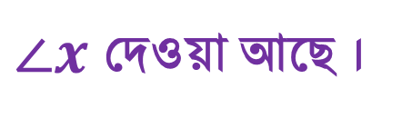




সম্পাদ্যঃ কোন রম্বসের একটি বাহুর দৈর্ঘ্য এবং একটি কোণ দেওয়া আছে । রম্বসটি আঁক ।
a
$$F$$
a
a
a
a
$$A$$
$$D$$
$$x$$
$$x$$
$$B$$
$$C$$
$$E$$
বিশেষ নির্বচনঃ
মনেকরি, একটি রম্বসের একটি বাহুর দৈর্ঘ্য $a$এবং একটি কোণ
$∠x$ দেওয়া আছে ।
রম্বসটি আঁকতে হবে ।

Slide 10


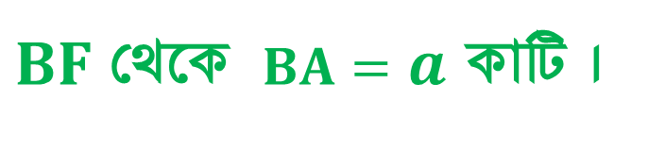








F
A
a
D
a
a
$$x$$
a
E
B
C
অঙ্কনের বিবরণঃ
যেকোনো রশ্মি $BE$ থেকে
$$BC=$$
$a$ কাটি ।
$B$ বিন্দুতে $∠EBF=∠x$ আঁকি ।
$BF$ থেকে $BA=a$ কাটি ।
$A ও C$ কে কেন্দ্র করে
a এর সমান ব্যাসার্ধ নিয়ে
$∠ABC$ এর
অভ্যন্তরে
দুইটি বৃত্তচাপ আঁকি ।
তারা পরস্পর $D$ বিন্দুতে ছেদ করে ।
$A, D$ এবং$C , D$ যোগ করি ।
তাহলে $ABCD−$ ই উদ্দিষ্ট রম্বস ।

Slide 11
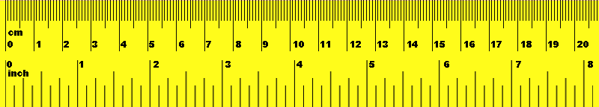




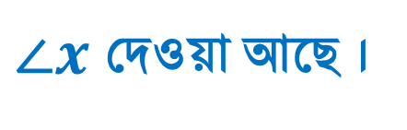




সম্পাদ্য কোন রম্বসের পরিসীমা এবং একটি কোণ দেওয়া আছে । রম্বসটি আঁক ।
p
$$\frac{1}{4}p$$
F
$$\frac{1}{4}p$$
$$\frac{1}{4}p$$
$$\frac{1}{4}p$$
$$\frac{1}{4}p$$
A
D
B
C
E
$$x$$
$$x$$
বিশেষ নির্বচনঃ
মনেকরি, একটি রম্বসের পরিসীমা $p$এবং একটি
$∠x$ দেওয়া আছে ।
রম্বসটি আঁকতে হবে ।

Slide 12





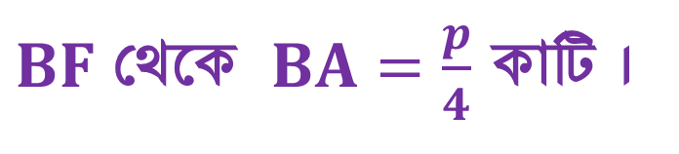






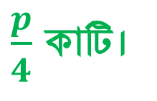



F
$$\frac{1}{4}p$$
A
D
$$\frac{1}{4}p$$
$$\frac{1}{4}p$$
$$x$$
B
$$\frac{1}{4}p$$
C
E
অঙ্কনের বিবরণঃ
যেকোনো রশ্মি $BE$ থেকে
$$BC=$$
$\frac{p}{4}$ কাটি।
$B$ বিন্দুতে $∠EBF=∠x$ আঁকি ।
$BF$ থেকে $BA=\frac{p}{4}$ কাটি ।
$A ও C$ কে কেন্দ্র করে
$\frac{p}{4}$ এর সমান ব্যাসার্ধ নিয়ে
$∠ABC$ এর
অভ্যন্তরে
দুইটি
বৃত্তচাপ আঁকি ।
তারা পরস্পর $D$ বিন্দুতে ছেদ করে ।
$A, D$ এবং$C , D$ যোগ করি ।
তাহলে $ABCD$ ই রম্বস।

Slide 13



সম্পাদ্য- কোন রম্বসের দুইটি কর্ণের দৈর্ঘ্য দেওয়া আছে । রম্বসটি আঁক ।
F
A
a
$$\frac{a}{2}$$
।।
।।
$$\frac{a}{2}$$
$$\frac{a}{2}$$
B
O
D
E
।।
।।
b
b
C
G
বিশেষ নির্বচনঃ
মনেকরি, একটি রম্বসের দুইটি কর্ণের দৈর্ঘ্য
a ও b
দেওয়া আছে ।
রম্বসটি আঁকতে হবে ।

Slide 14



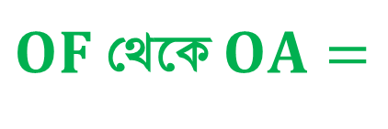










F
A
।।
$$\frac{a}{2}$$
।।
B
b
O
D
E
$$\frac{a}{2}$$
।।
।।
C
G
অঙ্কনের বিবরণঃ
যেকোনো রশ্মি $BE$ থেকে
$$BD=$$
$b$ কাটি ।
$BD$ এর লম্বসমদ্বিখন্ডক $FG$ আঁকি ।
$FG$ সরলরেখা $BE$কে $O$ বিন্দুতে ছেদ করে ।
$OF$ থেকে $OA=$
$$\frac{a}{2}$$
আবার
$OG$ থেকে
$$OC=$$
$$\frac{a}{2}$$
কাটি ।
$A , B ;B,C ;C ,D$ এবং$A , D$ যোগ করি ।
তাহলে $ABCD$ - ই উদ্দিষ্ট রম্বস ।

Slide 15
সম্পাদ্য- কোন রম্বসের একটি বাহু ও একটি কর্ণের দৈর্ঘ্য দেওয়া আছে । রম্বসটি আঁক ।
a
a
a
a
a
A
b
b
B
D
E
C

Slide 16







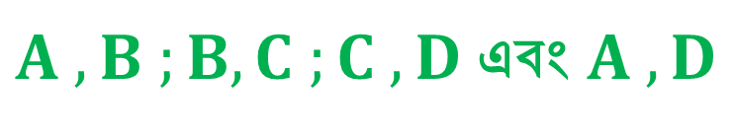


সম্পাদ্য- কোন রম্বসের একটি বাহু ও একটি কর্ণের দৈর্ঘ্য দেওয়া আছে । রম্বসটি আঁক ।
a
A
b
a
a
B
b
D
E
a
a
বিশেষ নির্বচনঃ
C
মনেকরি, একটি বাহু a এবং একটি কর্ণের দৈর্ঘ্য b
রম্বসটি আঁকতে হবে ।
দেওয়া আছে ।
অঙ্কনের বিবরণঃ
যেকোনো রশ্মি $BE$ থেকে
$$BD=$$
$b$ কাটি ।
$B ও D$ কে কেন্দ্র করে
$a$ এর সমান
ব্যাসার্ধ নিয়ে $BE$ এর উভয় দিকে দুইটি করে বৃত্তচাপ আঁকি ।
এক দিকের বৃত্তচাপ দুইটি $A$ বিন্দুতে
এবং অপর দিকের বৃত্তচাপ দুইটি $C$ বিন্দুতে ছেদ করে ।
$A , B ;B,C ;C ,D$ এবং$A , D$
যোগ করি ।
তাহলে $ABCD$ - ই উদ্দিষ্ট রম্বস ।

Slide 17
বাড়ির কাজ
কোন বহুভুজের দুইটি বাহু a= 4 সে.মি, b = 5 সে.মি এবং $∠x={60}^{0}$
ক) উদ্দিপকের তথ্যটি রুলার কম্পাসের সাহায্যে অঙ্কণ কর ।
খ) উদ্দিপকের প্রথম বাহু ও কোণ ব্যবহার করে রম্বস আঁক ?
( অঙ্কনের চিহ্নিত চিত্র এবং বিবরন আবশ্যক )
গ) অঙ্কনের বিবরণসহ উদ্দিপকের বাহু দুইটিকে কর্ণ ধরে রম্বস আঁক ?

Slide 18
১। ঘরে থাক ।
২। বাহিরে গেলে মাস্ক পর ।
৩। সামাজিক দুরত্ব বজায় রাখ ।
৪। স্বাস্থ্যবিধি মেনে চল ।
৫। আমার ক্লাস গুলো নিয়মিত দেখ ।

Slide 19
সকলকে
ধন্যবাদ

